Slide 1
令和元年度建設事業評価（道路改良事業）
資料３
令和元年度 第４回(R1.8.22)
大阪府建設事業評価審議会
都市整備部会
主要地方道 美原太子線（粟ヶ池工区）
道路改良事業
[富田林市]
【再々評価】
（前回評価実施後5年が経過した時点で事業継続中）

Slide 2
■質問項目一覧
令和元年度建設事業評価 質問項目一覧
１．環境影響評価の結果について
２．将来交通量の変化について
３．事業の休止及び再開理由について

Slide 3
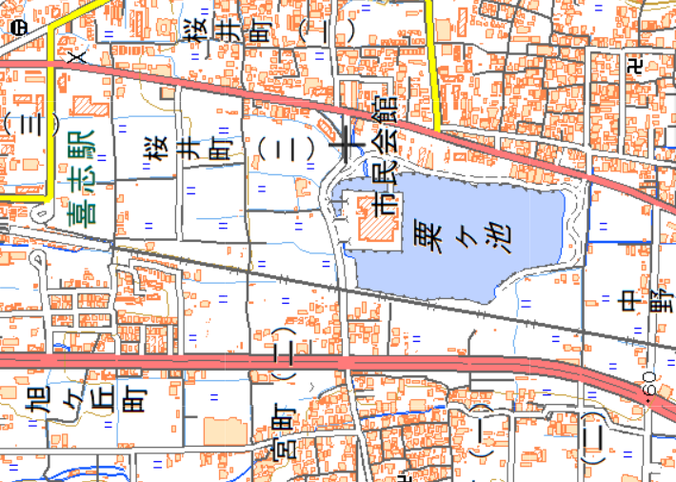

１．環境影響評価について【日照阻害調査結果】
位置図
日照阻害の予測
鉄道高架 L=0.91km
予測地点 |  | 方向 | 日陰時間 （参考とする 指標）※
★ の位置 | 住居 | 鉄道 東西側 | ４時間
平面道路 L=0.4km
※参考とする指標
住居：「公共施設の設置に起因する日陰により生ずる損害等に係る費用負担について」による指標
（昭和51年：建設省計用発第4号）

Slide 4
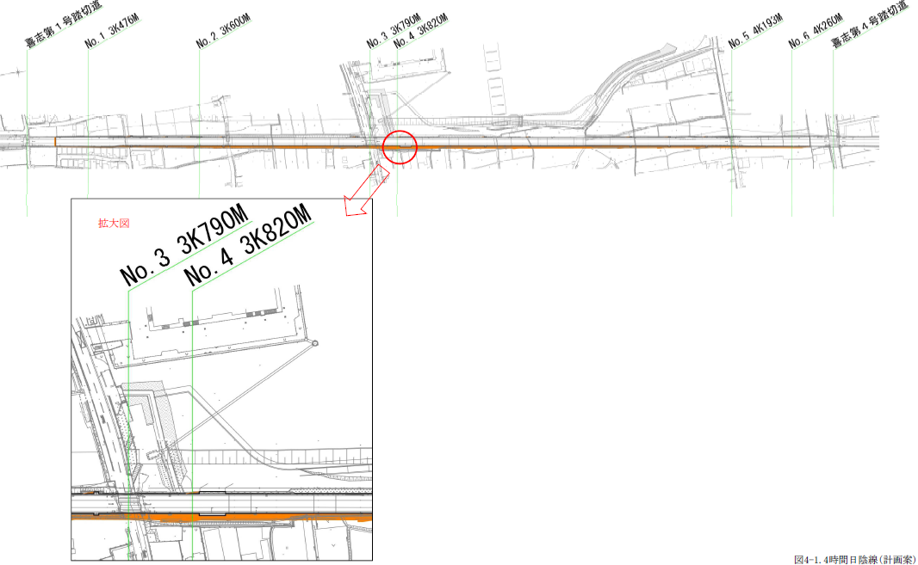
１．環境影響評価について【日照阻害調査結果】
検討結果（４時間日陰線）冬至
美原太子線
鉄道敷
住宅地
断面 | ４時間日陰線 （単位：ｍ）住居
 | 東側 | 西側
No.1 | なし | 0.596
No.2 | なし | 1.577
No.3 | なし | 3.063
No.4 | 0.528 | 3.839
No.5 | なし | 1.862
No.6 | なし | 1.649
・主に西側断面においては、参考とする指標を超えているが、既存建物がないため日陰による影響はない。
※住居なし

Slide 5
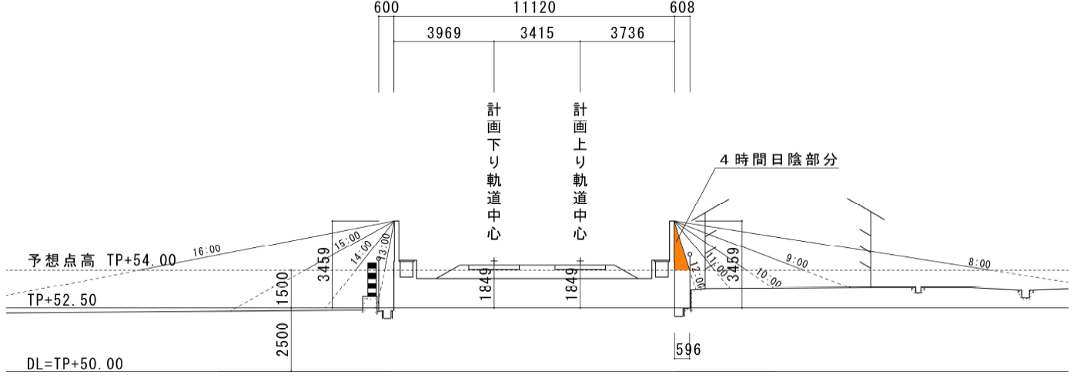
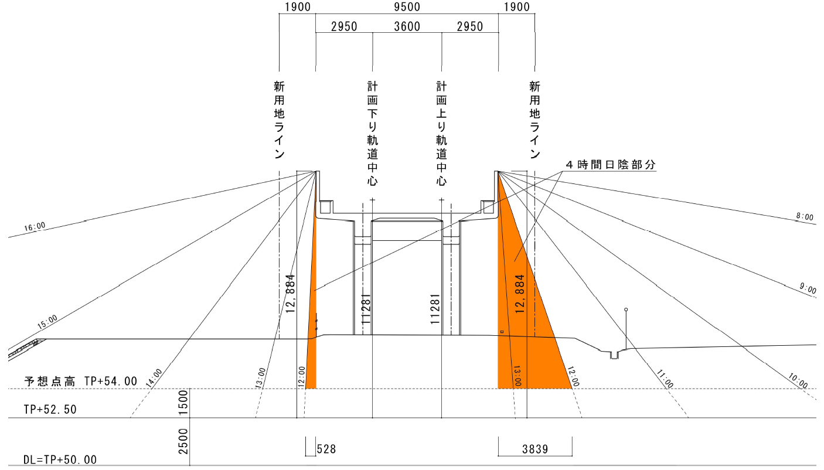
１．環境影響評価について【日照阻害調査結果】
断面No.1
断面No.4
東 西
約1m

Slide 6
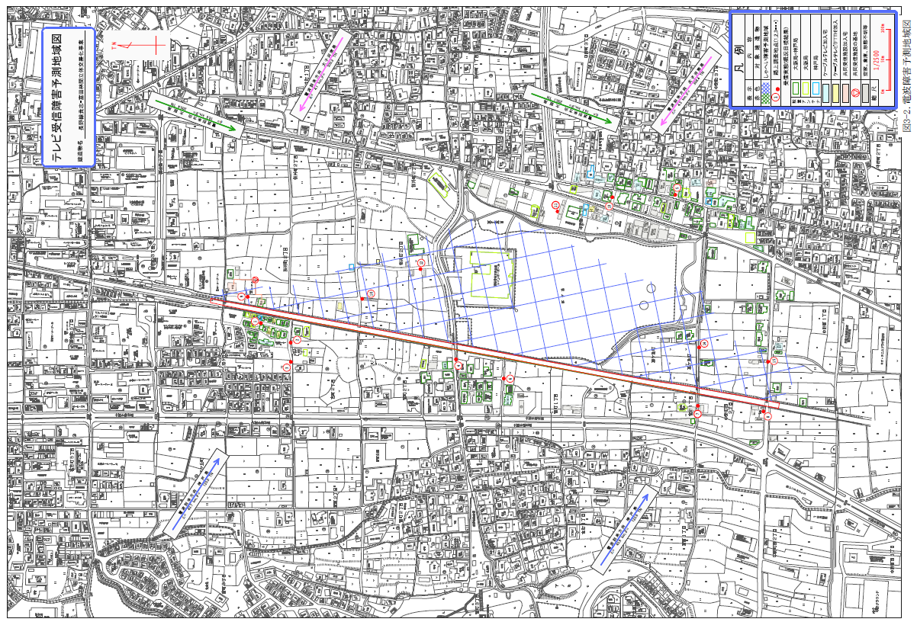
１．環境影響評価について【電波障害調査結果】
電波障害予測範囲
電波到来方向（太子河南局）
【テレビ大阪】
電波到来方向（太子河南局）
【テレビ大阪】
電波到来方向（大阪局）
【NHK総合、NHK教育、毎日放送・
朝日放送・関西テレビ、讀賣テレビ、テレビ大阪】
電波到来方向（大阪局）
【NHK総合、NHK教育、毎日放送・
朝日放送・関西テレビ、讀賣テレビ、テレビ大阪】
喜志駅
(旧)国道170号
国道170号
美原太子線
近鉄長野線
電波到来方向（神戸局）
【NHK総合・サンテレビ】
電波到来方向（神戸局）
【NHK総合・サンテレビ】
〇遮蔽予測範囲は、施工場所の東側で発生するものと予測される。遮蔽予測範囲内の家屋等に設置されているアンテナについては、図に示すように「大阪局＋神戸局」がほとんどであり、高架事業の進捗により、「神戸局（サンテレビ）」の受信不良が予想される。

Slide 7
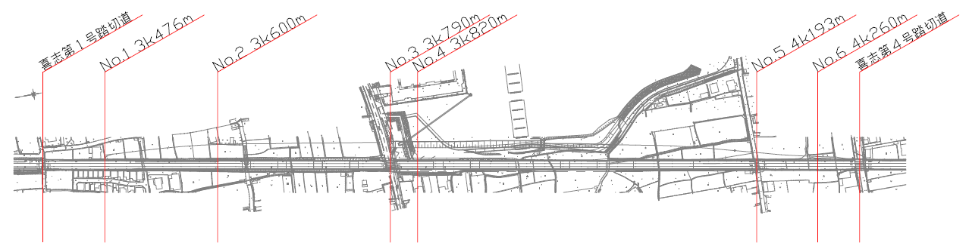
１．環境影響評価について【鉄道騒音・振動調査結果】
測点位置図
美原太子線
鉄道敷
測線①
測線②
測線③
測線⑤
測線⑥
測線④
測線⑦
目標となる指針（鉄道騒音）
新線 | 等価騒音レベル(LAeq)として、昼間(7時～22時)については60dB(A)以下、夜間(22時～翌日7時)については55dB(A)以下とする。 なお、住居専用地域等住居環境を保全すべき地域にあっては、一層の低減に努めること。
大規模改良線 | 騒音レベルの状況を改良前より改善すること。
※在来鉄道騒音測定マニュアルより

Slide 8
１．環境影響評価について【鉄道騒音・振動調査結果】
現況と高架化供用後（予測）の等価騒音レベルの比較
単位：dB
測定断面 |  | 昼間 |  |  | 夜間
 |  | 現況 | 高架化 | 差 | 現況 | 高架化 | 差
測線① | 上り側 | 62.0 | 62.0 | 0.0 | 58.8 | 58.8 | 0.0
 | 下り側 | 61.2 | 61.2 | 0.0 | 58.0 | 58.0 | 0.0
測線② | 上り側 | 67.3 | 56.2 | -11.1 | 64.1 | 53.0 | -11.1
測線③ | 上り側 | 67.4 | 55.0 | -12.4 | 64.2 | 51.8 | -12.4
 | 下り側 | 65.4 | 54.9 | -10.5 | 62.2 | 51.7 | -10.5
測線④ | 上り側 | 66.1 | 53.3 | -12.7 | 62.8 | 50.1 | -12.7
 | 下り側 | 65.9 | 53.0 | -13.0 | 62.7 | 49.7 | -12.9
測線⑤ | 上り側 | 66.4 | 53.4 | -13.0 | 63.2 | 50.2 | -13.0
測線⑥ | 上り側 | 66.8 | 54.3 | -12.5 | 63.6 | 51.1 | -12.5
 | 下り側 | 66.8 | 54.4 | -12.4 | 63.5 | 51.1 | -12.4
測線⑦ | 上り側 | 66.6 | 66.6 | 0.0 | 63.4 | 63.4 | 0.0
 | 下り側 | 66.6 | 66.6 | 0.0 | 63.3 | 63.3 | 0.0
列車騒音（予測）
○測線①、⑦の断面条件は高架化供用後も現況とほば変らないことから、現況と変化はないものと思われれる。
○高架化区間については、高架高さによって改善量は若干異なるが、10～13dB程度現況の等価騒音レベルを下回ると予測され、改良前より改善が図られる結果となった。

Slide 9
１．環境影響評価について【鉄道騒音・振動調査結果】
振動レベルの比較
単位：dB
測定断面 |  | 現況 | 高架化 | 差
測線① | 上り側 | 50 | 50 | 0
 | 下り側 | 50 | 50 | 0
測線② | 上り側 | 53 | 47 | -6
測線③ | 上り側 | 48 | 48 | 0
 | 下り側 | 48 | 48 | 0
測線④ | 上り側 | 56 | 49 | -7
 | 下り側 | 56 | 49 | -7
測線⑤ | 上り側 | 51 | 49 | -2
測線⑥ | 上り側 | 57 | 50 | -7
 | 下り側 | 57 | 50 | -7
測線⑦ | 上り側 | 57 | 57 | 0
 | 下り側 | 57 | 57 | 0
列車振動
測線①、⑦の断面条件は、高架化供用後も現況とほぼ変らないことから、現況と変らない値となっている。
一方、高架化区間では、全般に振動レベルは減少する傾向となっている。全測線で振動感覚閾値とされる55dBを下回ると予測された。

Slide 10
１．環境影響評価について
※再々評価調書〔５特記事項〕への反映（案）
その他
○現行
□【上位計画】
・大阪府都市整備中期計画（案）Ｈ２８．３
◎変更
□【上位計画】
・大阪府都市整備中期計画（案）Ｈ２８．３
□【鉄道高架の影響】
・一部テレビ電波障害の可能性

Slide 11
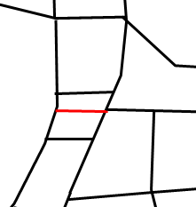
２．将来交通量の変化について
拡大図
令和12年将来交通量推計
(135)131
-4
(119)111
-8
(425)422
-3
(105)125
+20
(375)448
+73
(85)28
-57
(278)278
0
(156)99
-57
(99)133
+34
(275)274
-1
(-)169
(375)413
+38
(125)98
-27
(127)163
+36
国道１７０号
(86)44
-42
(28)31
+3
(119)111
-8
(47)46
-1
(402)399
-3
(97)112
+15
(94)72
-22
(104)85
-19
(101)104
+3
(88)84
-4
(101)103
+2
美原太子線
企業団地
(115)102
-13
(旧)美原太子線
(142)115
-27
(164)179
+15
(154)156
+2
(66)53
-13
(166)165
-1
(424)422
-2
(17)18
+1
(181)185
+4
(123)123
0
旧国道１７０号
凡 例 単位：百台
左：（整備なし）,右： 整備あり
下段： 増減

Slide 12
３．事業の休止及び再開理由について
＜ 経 緯 ＞
年 次 | 評 価 審 議 結 果
平成9年度 | 事前評価：事業実施
平成18年度 | 再 評 価 ：〔事業継続〕 ※意見具申より抜粋 ・事業については、必要性が認められ、かつ、事業進捗上も特段の支障がないと考えられるため
平成24年度 | 再々評価：〔事業継続（一部休止）〕 ※意見具申より抜粋 ・平面道路は事業継続、鉄道の立体交差化は、鉄道事業者とコスト縮減の可能性などについて検討を進め、事業の実施判断を見極める必要があるため休止
平成26年度 | 再々評価：〔事業継続（一部再開）〕 ・鉄道事業者との協議の結果、鉄道・道路交差の安全性を確保する必要が生じたため、鉄道立体交差化を再開 ※早期に事業効果を発現させるため、再々評価審議に諮る
令和元年度 ※今回 | 再々評価：〔事業継続〕（原案）

Slide 13
３．事業の休止及び再開理由について
平成24年度 再々評価
〔平面道路：事業継続、鉄道高架：一部休止〕の理由
・平成20年６月に策定された、「財政再建プログラム（案）」において、建設事業費２割削減の方針。
・これを踏まえ、平成20年度以降、鉄道高架を「一時休止」。
・事業の必要性については変化なし。
・平面道路については、引き続き用地買収など「事業継続」。
・鉄道高架については、コスト縮減の可能性について検討し、事業の実施判断を見極めることとした。
平成26年度 再々評価
〔平面道路：事業継続、鉄道高架：一部再開〕の理由
・地元市において、市道の踏切除却メリットがあるため、共同事業者として、協議を開始。
・上記の協議の結果、早期に事業着手するため、審議会に諮る必要が生じ、対応方針原案としては「一部再開」とした。

